Slide 1
Конкурсная программа по русскому языку 5-6класс
«Занимательная грамматика»

Slide 2
I-й конкурс - «Отгадай слово»
I-й команде
Корень в слове «вязать»,
Приставка в слове «замолчать»,
Суффикс в слове «сказка»,
Окончание в слове «рыба»
Завязка
II- й команде
Корень в слове «снежинка»,
Приставка в слове «подъезжал»,
Суффикс в слове «лесник»,
Окончание в слове «стол».
Подснежник

Slide 3
II -й конкурс – Анаграммы.
Переставив местами буквы образовать новые слова.
лучок
лышима
гадрупо
инкаснеж
касум
кабасо
чулок
малыши
подруга
снежинка
сумка
собака

Slide 4
III – й конкурс «Сыщики»
Прослушать песню “Учат в школе” и найти глаголы.

Slide 5
IV –й конкурс «Дальше, дальше…»
1. Сколько звуков в слове «пью» ?
2. Часть слова, которая стоит после корня и служит для образования новых слов.
3. Антоним к слову «сухой».
5. Какого рода слово «дочь» ?
4. Какое окончание пишется в слове «дышим»?
6. Закончите пословицу «Поспешишь -…
7. Как сказать одним словом «унести ноги»?
8. Перечислите по порядку пять дней недели, не называя их.
1. Сколько звуков в слове «ёлка»?
2. Синоним слова «большой»
3. Слова, имеющие противоположное значение.
4. Антоним к слову «быстрый».
5. Какое окончание пишется в слове «смотрим»?
6. Какого рода слово «пень»?
7. Продолжите пословицу «Сделал дело -
8. Как сказать одним словом «рукой подать» ?

Slide 6
V-й конкурс. Игра «Цепочка слов».
Составить цепочку слов, чтобы 1-ая буква слова была последней предыдущего.
1-ой команде – «парта» 2-ой команде - «книга»

Slide 7
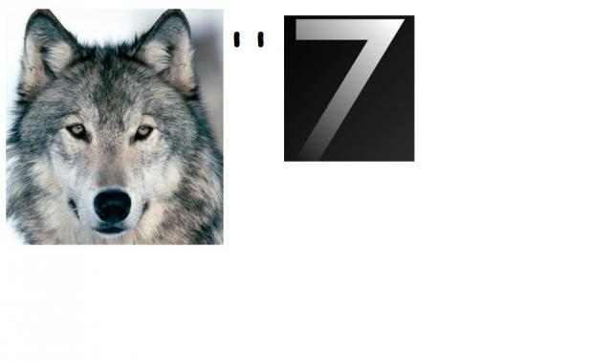
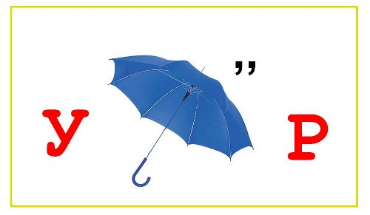
VI-й конкурс «Разгадываем ребусы».

Slide 8
VII-й конкурс - «Путаница»
1-й команде –
УСМКЕНРОДЕ
секундомер
АОСНВМТКО
космонавт
2 команде –
БИЬЛУНИДК
будильник
ТИКРАЧПЕ
перчатки

Slide 9
VIII-й конкурс « Наборщик»
Из букв слова
ХЛЕБОЗАВОД
составить как можно больше слов

Slide 10
IX – й конкурс «Сложи пословицу»
по и сме лю шишь а
шишь не мей то и зе
лей с спе на руб
дей то мей с дру й
Поспешишь – людей насмешишь.
Не имей сто рублей, а имей сто друзей.

Slide 11
X-й конкурс. «Грамматическая арифметика»
Череп – п + муха =?
Куртка – тка +ица=?
Черный – ый + о + слива – а = ?
Чистый – ый + о + тело –о = ?
Сосна – на + ка = ?
черемуха
частушка
чернослив
чистотел
соска

Slide 12
Молодцы!

